Slide 1
Alessandro Tomao
Vice-Presidente do Banco Santander

Slide 2
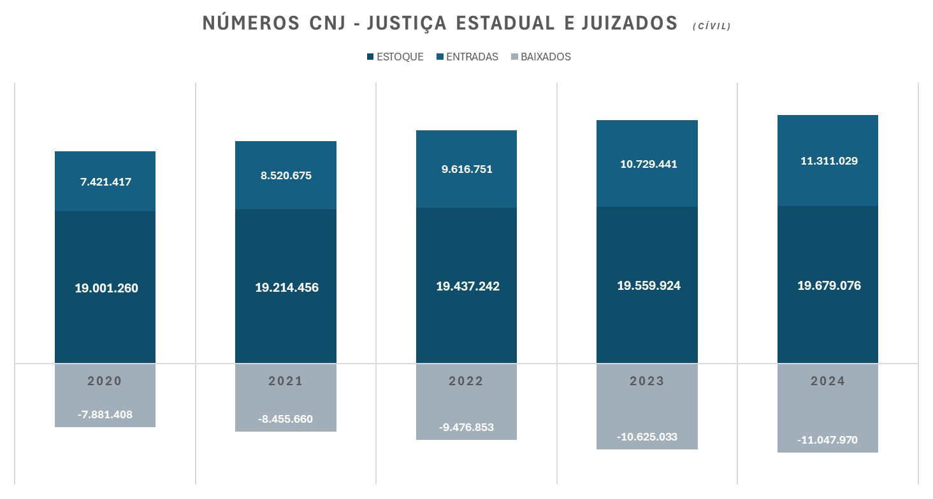

NÚMEROS DO CNJ - LITIGIOSIDADE
Entradas > 52%
Estoque > 4%
Baixas > 40%
https://justica-em-numeros.cnj.jus.br/

Slide 3
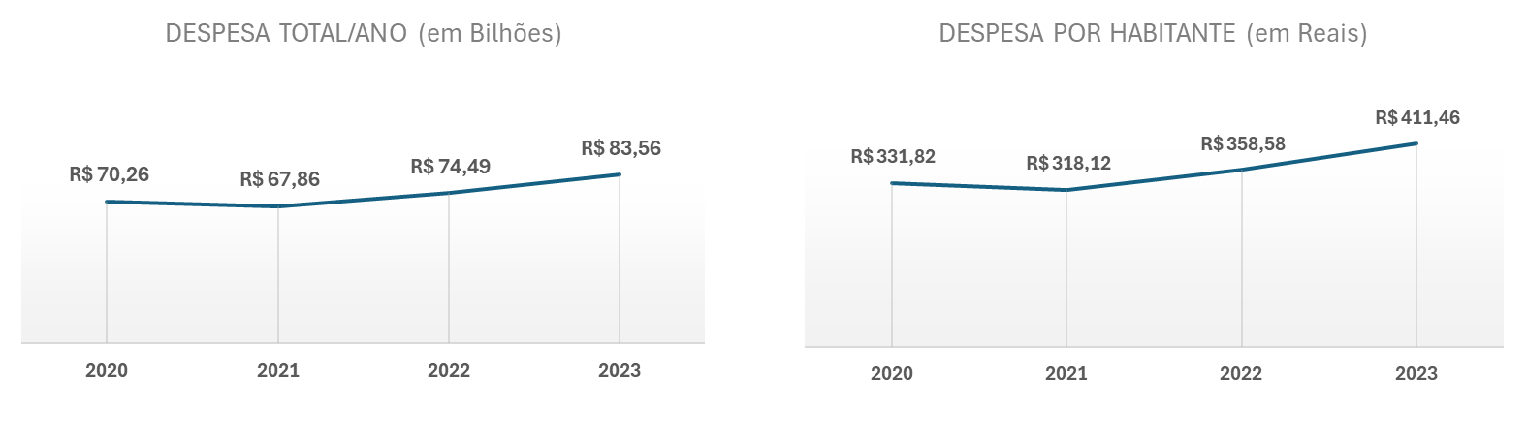
NÚMEROS DO CNJ – DESPESAS TOTAIS
>19%
>24%
https://justica-em-numeros.cnj.jus.br/

Slide 4
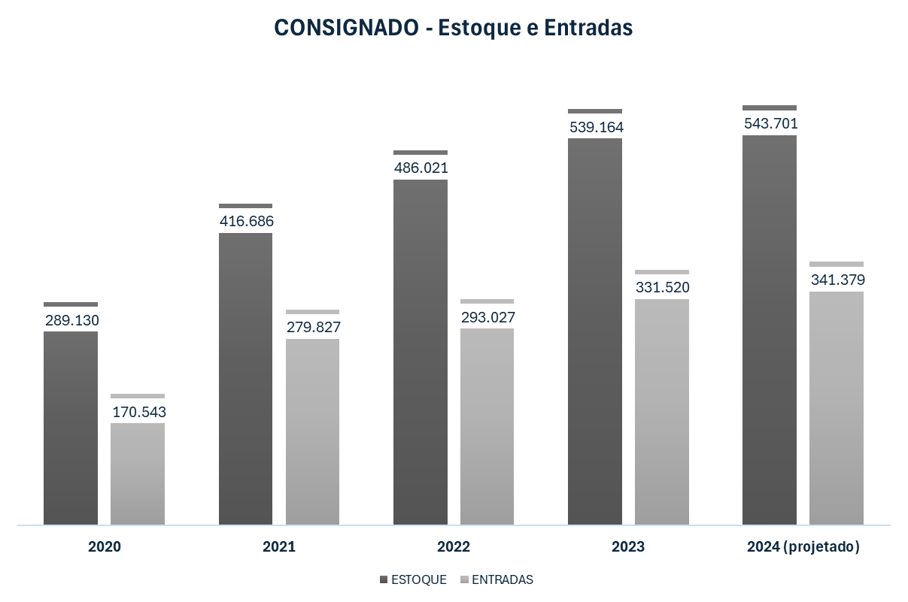
A PROBLEMÁTICA DO CONSIGNADO – volumes gerais
88% de aumento no Estoque
100% aumento nas Entradas
Maioria de lides predatórias
É importante observar que a litigância predatória não se estabelece apenas pelo número de processos, mas pela distorção de institutos processuais e da própria ideia de acesso à Justiça.
O fenômeno, em diversos aspectos, vai além das balizas tradicionais do ato atentatório à dignidade da Justiça e da litigância de má-fé, invadindo a seara do ato ilícito, pela via do abuso do direito. Ao distorcer o conceito de acesso à Justiça, inclusive pelo abuso da gratuidade processual, é viabilizado o ajuizamento de ações sem litigiosidade real, ou, numa terminologia mais contemporânea, autênticas fake lides.
https://justica-em-numeros.cnj.jus.br/
São Paulo – Numoped – Biênio 22/23.pdf

Slide 5
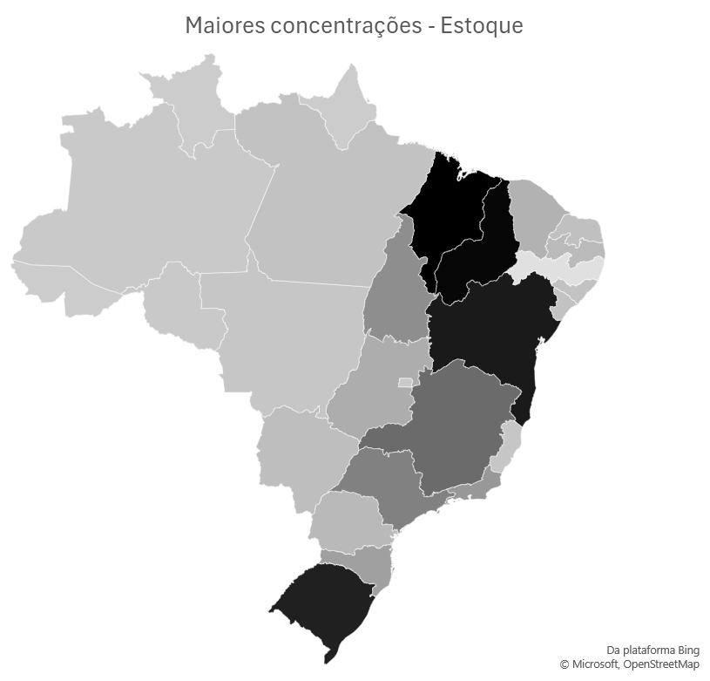
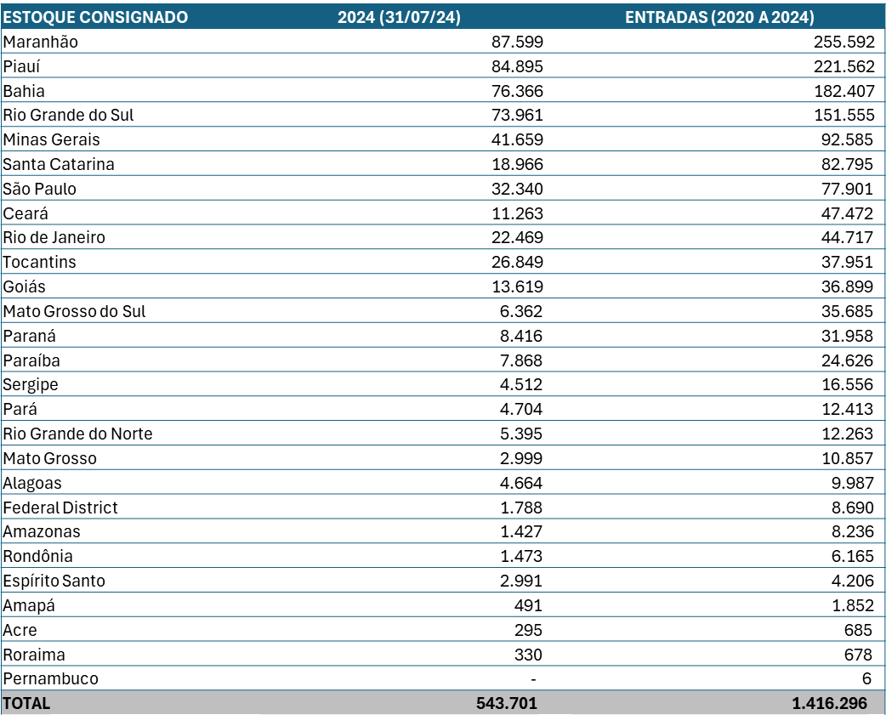
A PROBLEMÁTICA DO CONSIGNADO – distribuição por UF
https://justica-em-numeros.cnj.jus.br/

Slide 6



PRETENSÃO RESISTIDA? | Refletindo sobre a ausência da passagem pelos canais de atendimento
NÃO
Projeto de Lei 533/2019, apresentado pelo Deputado Júlio Delgado, que visa estabelecer a obrigatoriedade do consumidor demonstrar ter procurado previamente a empresa, evitando o congestionamento do Poder Judiciário com demandas que poderiam ser resolvidas de forma mais rápida e eficiente.
89% das demandas judiciais não tiveram procura prévia nos canais de atendimento para resolução do conflito
Do total atendido pelos canais, menos de 3% gera ação judicial
https://jovempan.com.br/opiniao-jovem-pan/comentaristas/ricardo-motta/entenda-a-importancia-da-reclamacao-previa-antes-do-ajuizamento-das-acoes-de-consumo.html
EUA
ARGENTINA
Os princípios do direito norte americano e, por conseguinte, do exercício da função jurisdicional no país, são: Eficiência, Agilidade, Justiça, Baixo Custo. Uma prática importante, frequente na Justiça Norte-Americana, é a realização de acordos e o estímulo direto à negociação (inclusive em casos criminais).
Importante mencionar também que as provas são produzidas primariamente pelas partes e o juiz pouco interfere no início dos procedimentos. As próprias partes realizam os pedidos, investigam fatos, apresentam provas e argumentam, diante de um juiz.
Na Argentina, a conciliação prévia é obrigatória. Se não houver a comprovação de que as partes participaram de uma tentativa de negociação, o processo judicial não segue.
https://www.cnj.jus.br/experiencia-argentina-em-mediacao-de-conflitos-e-apresentada-a-magistradosbrasileiros/#:~:text=Por%20outro%20lado%2C%20na%20Argentina,o%20processo%20judicial%20n%C3%A3o%20segue.
https://www.jusbrasil.com.br/artigos/como-funciona-a-justica-americana/1630055077

Slide 7
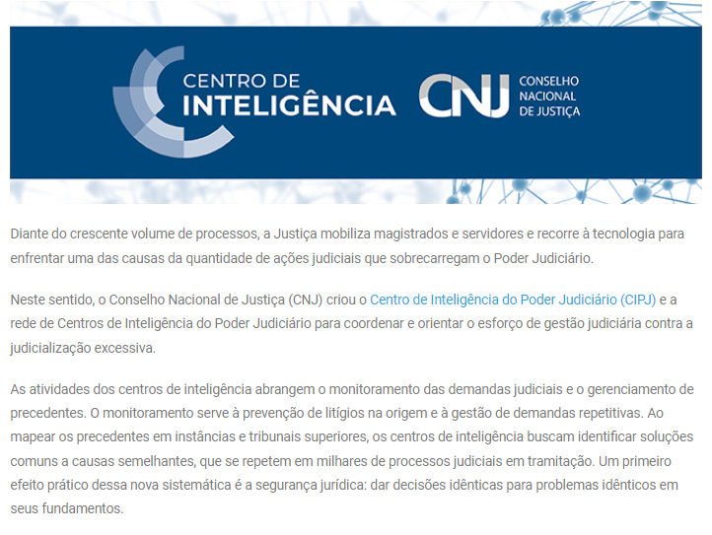
LITIGÂNCIA PREDATÓRIA | Iniciativas Públicas e Privadas
Tema 1198
Relatoria Min. Moura Ribeiro
Definir se o magistrado, ante a suspeita de ocorrência de litigância predatória, pode exigir que a parte autora emende a petição inicial e apresente documentos capazes de embasar os pedidos apresentados no processo.
Julgamento previsto para 02/10 na Corte Especial.

Slide 8
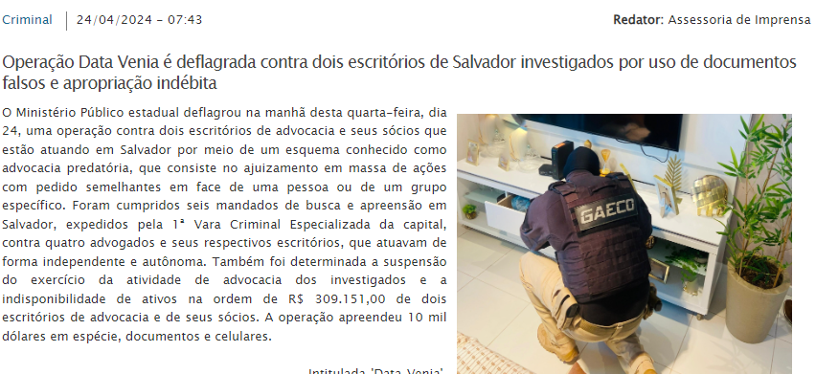
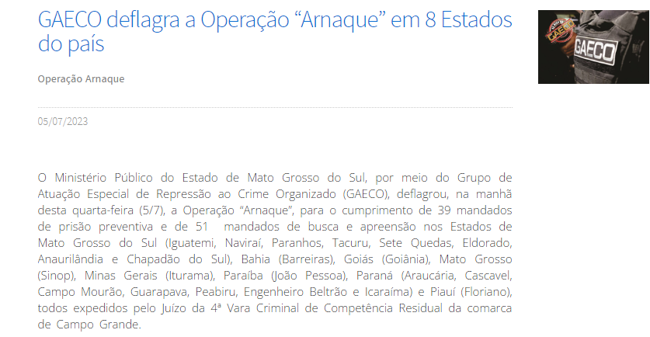
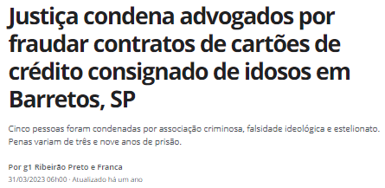
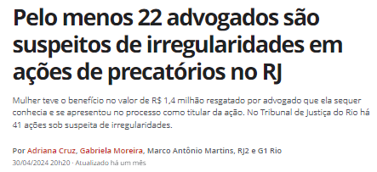
LITIGÂNCIA PREDATÓRIA
As investigações revelaram que os crimes, apesar de explorarem pessoas em grave situação de pobreza e vulnerabilidade social, permitiram que líderes das organizações criminosas movimentassem cerca de R$ 190 milhões em menos de cinco anos de atividade.
https://www.mpba.mp.br/noticia/72507#:~:text=Intitulada%20'Data%20Venia'%2C%20a,298%2C%20304%20e%20168%20do
https://g1.globo.com/sp/ribeirao-preto-franca/noticia/2023/03/31/justica-condena-advogados-por-fraudar-contratos-de-cartoes-de-credito-consignado-de-idosos-em-barretos-sp.ghtml
https://g1.globo.com/rj/rio-de-janeiro/noticia/2024/04/30/pelo-menos-22-advogados-sao-suspeitos-de-irregularidades-em-acoes-de-precatorios-no-rj.ghtml
https://www.mpms.mp.br/noticias/2023/07/gaeco-deflagra-a-operao-arnaque-em-8-estados-do-pas#

Slide 9
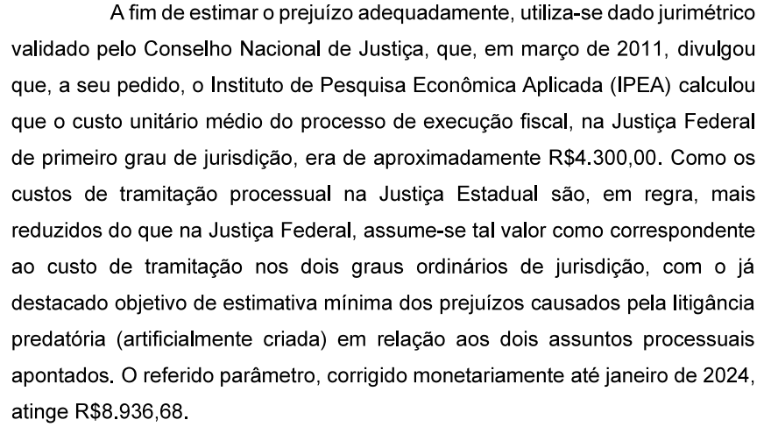
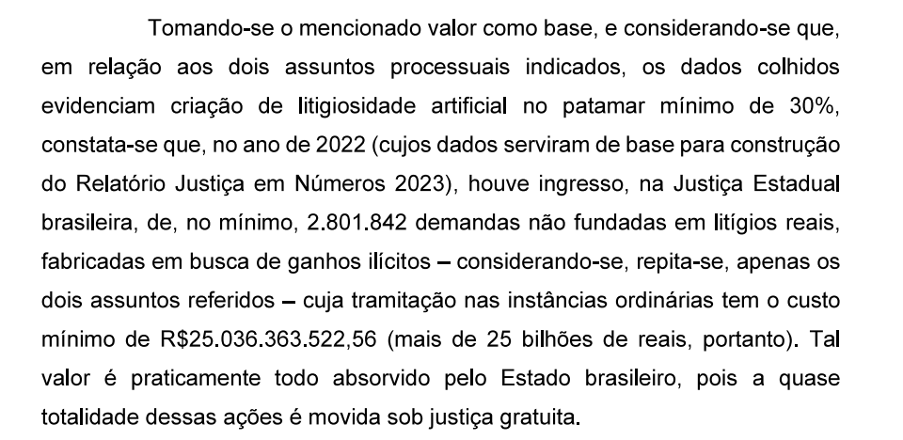
LITIGÂNCIA PREDATÓRIA
25 BILHÕES DE REAIS
É o preço estimado da litigância predatória no país conforme Nota Técnica da Rede de Inteligência do Poder Judiciário (TJMG)

Slide 10
A AUDIÊNCIA COMO PREVENÇÃO A LITIGÂNCIA PREDATÓRIA
Case Santander
Até 2015 fazíamos acordos a partir do ingresso da ação ...
Mudamos a estratégia para efetuar acordos em audiência ou após a apresentação da contestação.
Resultado disso?
Redução de 52% nas entradas de novas ações e aumento em 49% nos êxitos ou desistência da ação.
Somente 18% das entradas de consignado em 2024 seguiram para o juizado especial.
Em 100% dos casos de litigância predatória contra o Santander a parte autora declina da realização da audiência na exordial
Não há obrigatoriedade – não há extinção sumária do processo pelo não comparecimento do autor na justiça comum

Slide 11


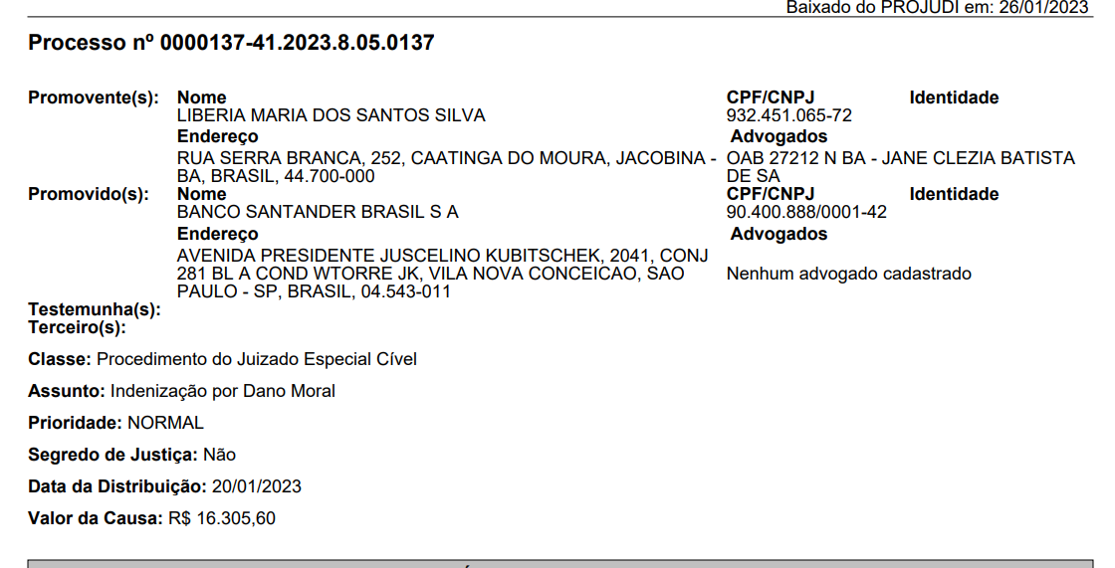
LITIGÂNCIA PREDATÓRIA | Exemplos práticos
AUTOR FALECIDO
Processo nº: 1007009-17.2020.8.26.0609
Note-se que, de acordo com a certidão de óbito de fl. 1043, a parte requerente faleceu em 06/10/2020. Embora a procuração de fl. 14 possua data de 05/12/2019, a presente ação foi protocola somente em 17/11/2020. Na espécie, verifica-se a inexistência de pessoa capaz de estar em juízo (art. 70, CPC), o que inviabiliza a análise de condição de ação, sob o ângulo da legitimidade, calcado no art. 17 do CPC. Ademais, o falecimento da autora extingue os efeitos do mandato de fl. 14, na forma do art. 682, II, do CC. Observa-se, assim, a carência de angularização do processo, o que impede a substituição processual pretendida pela herdeira da autora falecida. A habilitação prevista no art. 687 do CPC somente se justifica quando a morte da parte autora ocorrer durante o curso do processo, não sendo possível a sua substituição pelo espólio ou herdeiros em caso de falecimento anterior ao ajuizamento da ação, pois considera-se que não houve formação da relação jurídica processual.
AUDIÊNCIA - DEPOIMENTO PESSOAL

Slide 12
REFLEXÕES PARA MITIGAR O ABUSO DO DIREITO DE AÇÃO
Tentativa prévia de solução do conflito
Critérios objetivos para concessão da gratuidade da justiça (ex. Declaração de IR ou inexistência, holerite inferior a 2 salários mínimos, inscrição em programas sociais etc.)
Audiência Preliminar para Depoimento Pessoal do Autor e confirmação da intenção no litígio
Procuração atualizada e com poderes específicos para cada demanda judicial
Proibição da utilização de comprovante de residência de terceiros sem comprovação de parentesco ou justificativa plausível
Convênio dos Tribunais com a Receita Federal para análise da Declaração do IR como condição a concessão da gratuidade da justiça
Integração dos dados entre diferentes comarcas para identificação de lides repetidas por assunto ou CPF e concentração por prevenção para julgamento conjunto

Slide 13
Obrigado!

